Slide 1
课 程 介 绍
电子线路综合实验

Slide 2
课程培养目标
1、通过实验基本掌握常用仪器，如示波器，信号源，直流稳压源，交流毫伏表，万用表的使用方法。
2、掌握电子电路的基本测试技术，如信号主要参数的测试；放大电路静态参数和动态参数的测试；数字逻辑电路的逻辑与时序功能等。
3、正确处理实验数据，写出符合要求的实验报告。
4、能够设计正确的测试方案，结合实验需要，正确完成实验方案。
5、学会查阅电子器件手册和查询电子器件相关资料。
6、初步学会分析和排除实验故障方法。
7、初步学会利用软件对电子电路进行仿真，分析和辅助设计。
8、根据实际需求设计小型电子系统，测试验证并达到设计目标。
9、劳动要求：实验结束后必需将自己实验台面、桌内及地面清理干净，为下节课营造一个 美好环境。

Slide 3
实验内容
1、硬件搭接电路
2、软件仿真部分

Slide 4
实验一 常用仪器的使用

Slide 5
、实验目的
1、学习示波器，信号源，直流稳压源，交流毫伏表，万用表的使用方法。
2、通过实验基本掌握常用仪器的使用及电信号定量测量。
二、预习要求
1、认真阅读实验指导书常用仪器介绍部分，初步了解仪器面板主要旋钮的功能，及其主要用途。
2、明确实验内容与实验步骤
三、实验原理
在电子技术实验中，常用仪器常用来定性定量地测量和分析电信号的波形和值，从中掌握电路的性能及工作情况，它们在测试电路中的相互关系如图1.1.1所示。接线时应注意，因大多数电子仪器的两个测量端点是不对称的，为了防止外界干扰，各仪器的公共地端应连接在一起，称为“共地”。

Slide 6
常用电子仪器在实验电路中的互相关系

Slide 7
直流稳压电源
信号源
实验信号
测试电路
输出波形
示波器
万用表
毫伏表
静态测量
动态测量

Slide 8
仪器的主要用途：
直流稳压电源：为测试电路提供能源；
信号源：为测试电路提供各种频率与幅度的输入信号；
示波器：测试观察电路个点的波形，监视电路的工作状态，定量测定波形的周期、幅值、相位等；
毫伏表：用来测定电路输入、输出等处正弦信号有效值；
万用表：用来测量电路静态工作点及直流信号的值，还可用来测量电子元器件的好坏、电阻值和电路及导线的通断等。
四、实验仪器
数字存储示波器 一台
低频信号源 一台
交流毫伏表 一台
双路直流稳压电源 一台
万用表 一块

Slide 9
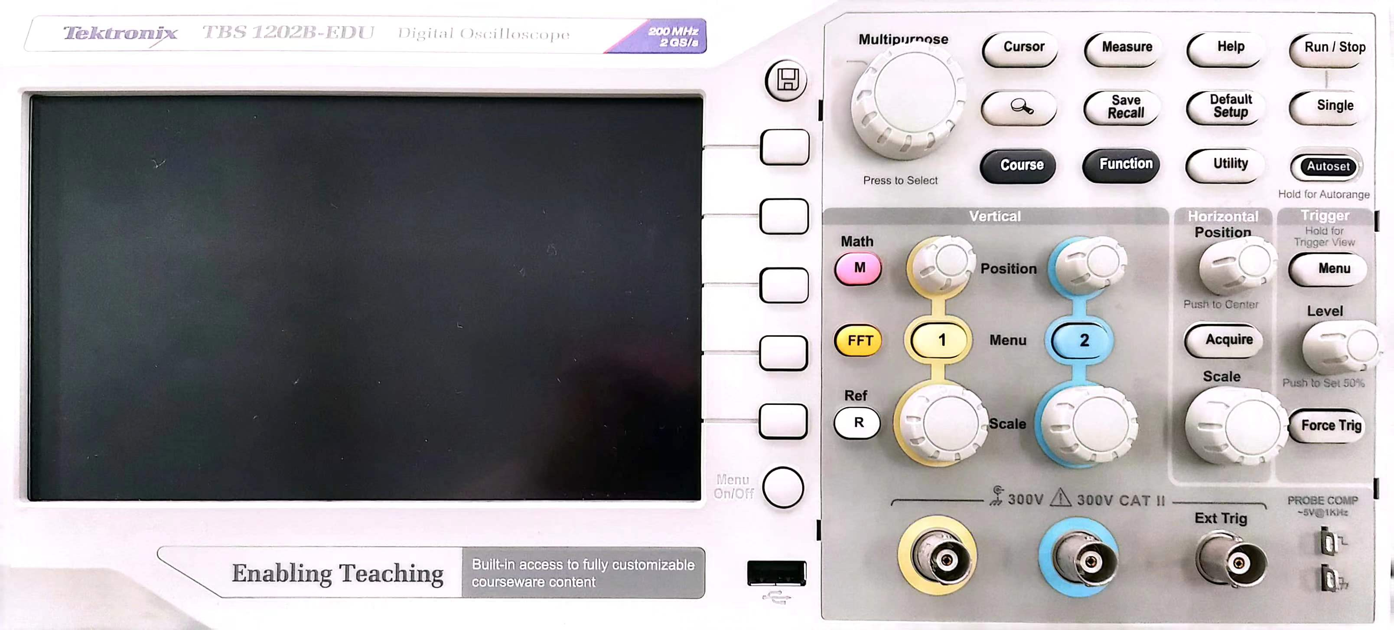
五、实验内容及步骤
示波器操作
1）垂直控制区（以CH1为例）
“垂直位移”旋钮（POSITION)：旋转该按钮所在通道波形在屏幕上下移动。按下该按钮，波形回到屏幕垂直位置中间。
垂直档位旋钮(SCALE):调节该按钮波形显示幅度会增大或减小。
2）水平设置
“水平位移”旋钮（POSITION) ：旋转该按钮在屏幕左右移动通道波形。按下该旋钮，波形回到屏幕水平位置中间。
水平时基旋钮(SCALE): ：调节该旋钮波形水平扩展或压缩波形。

Slide 10
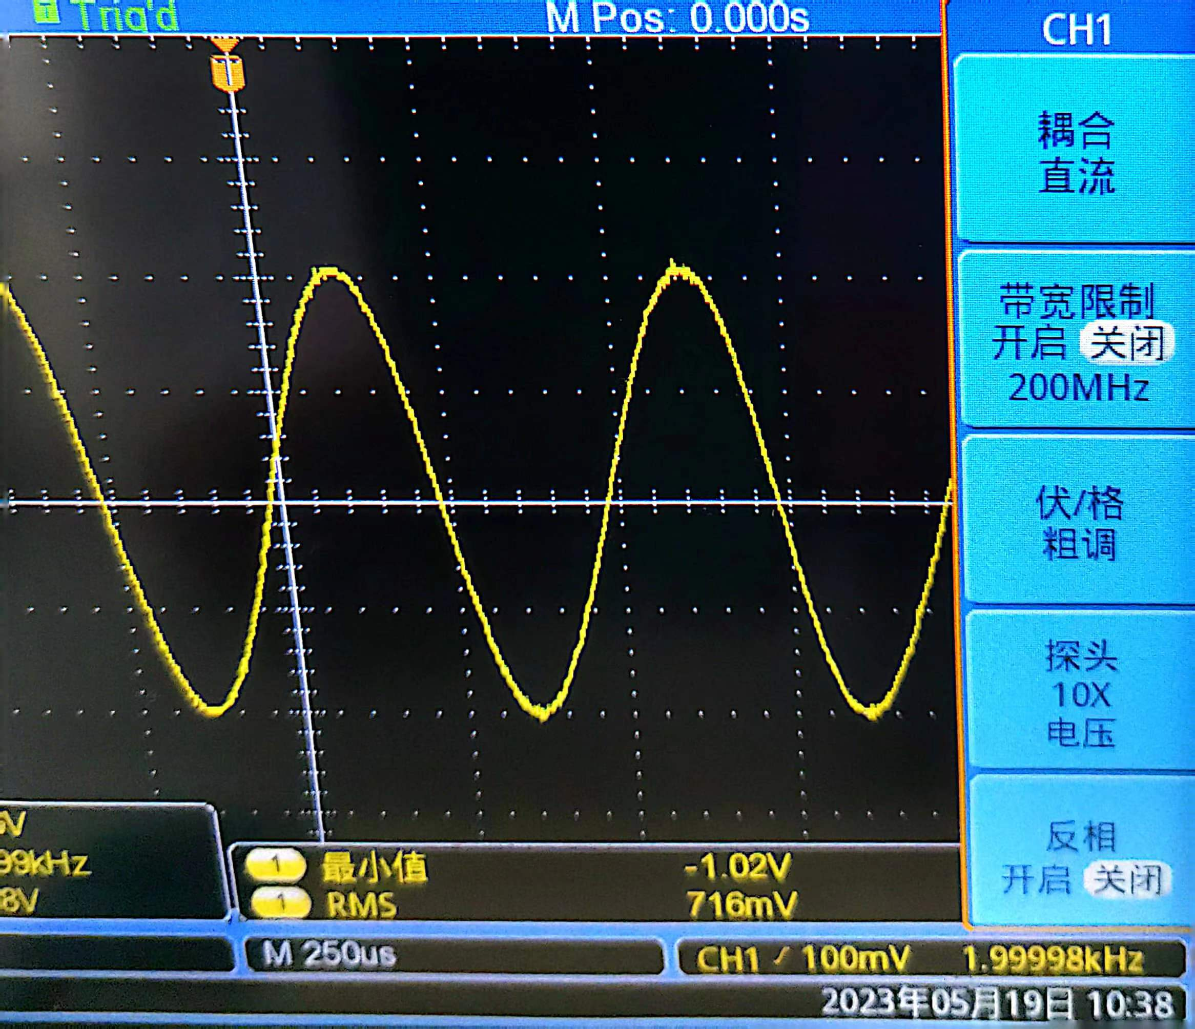

Slide 11
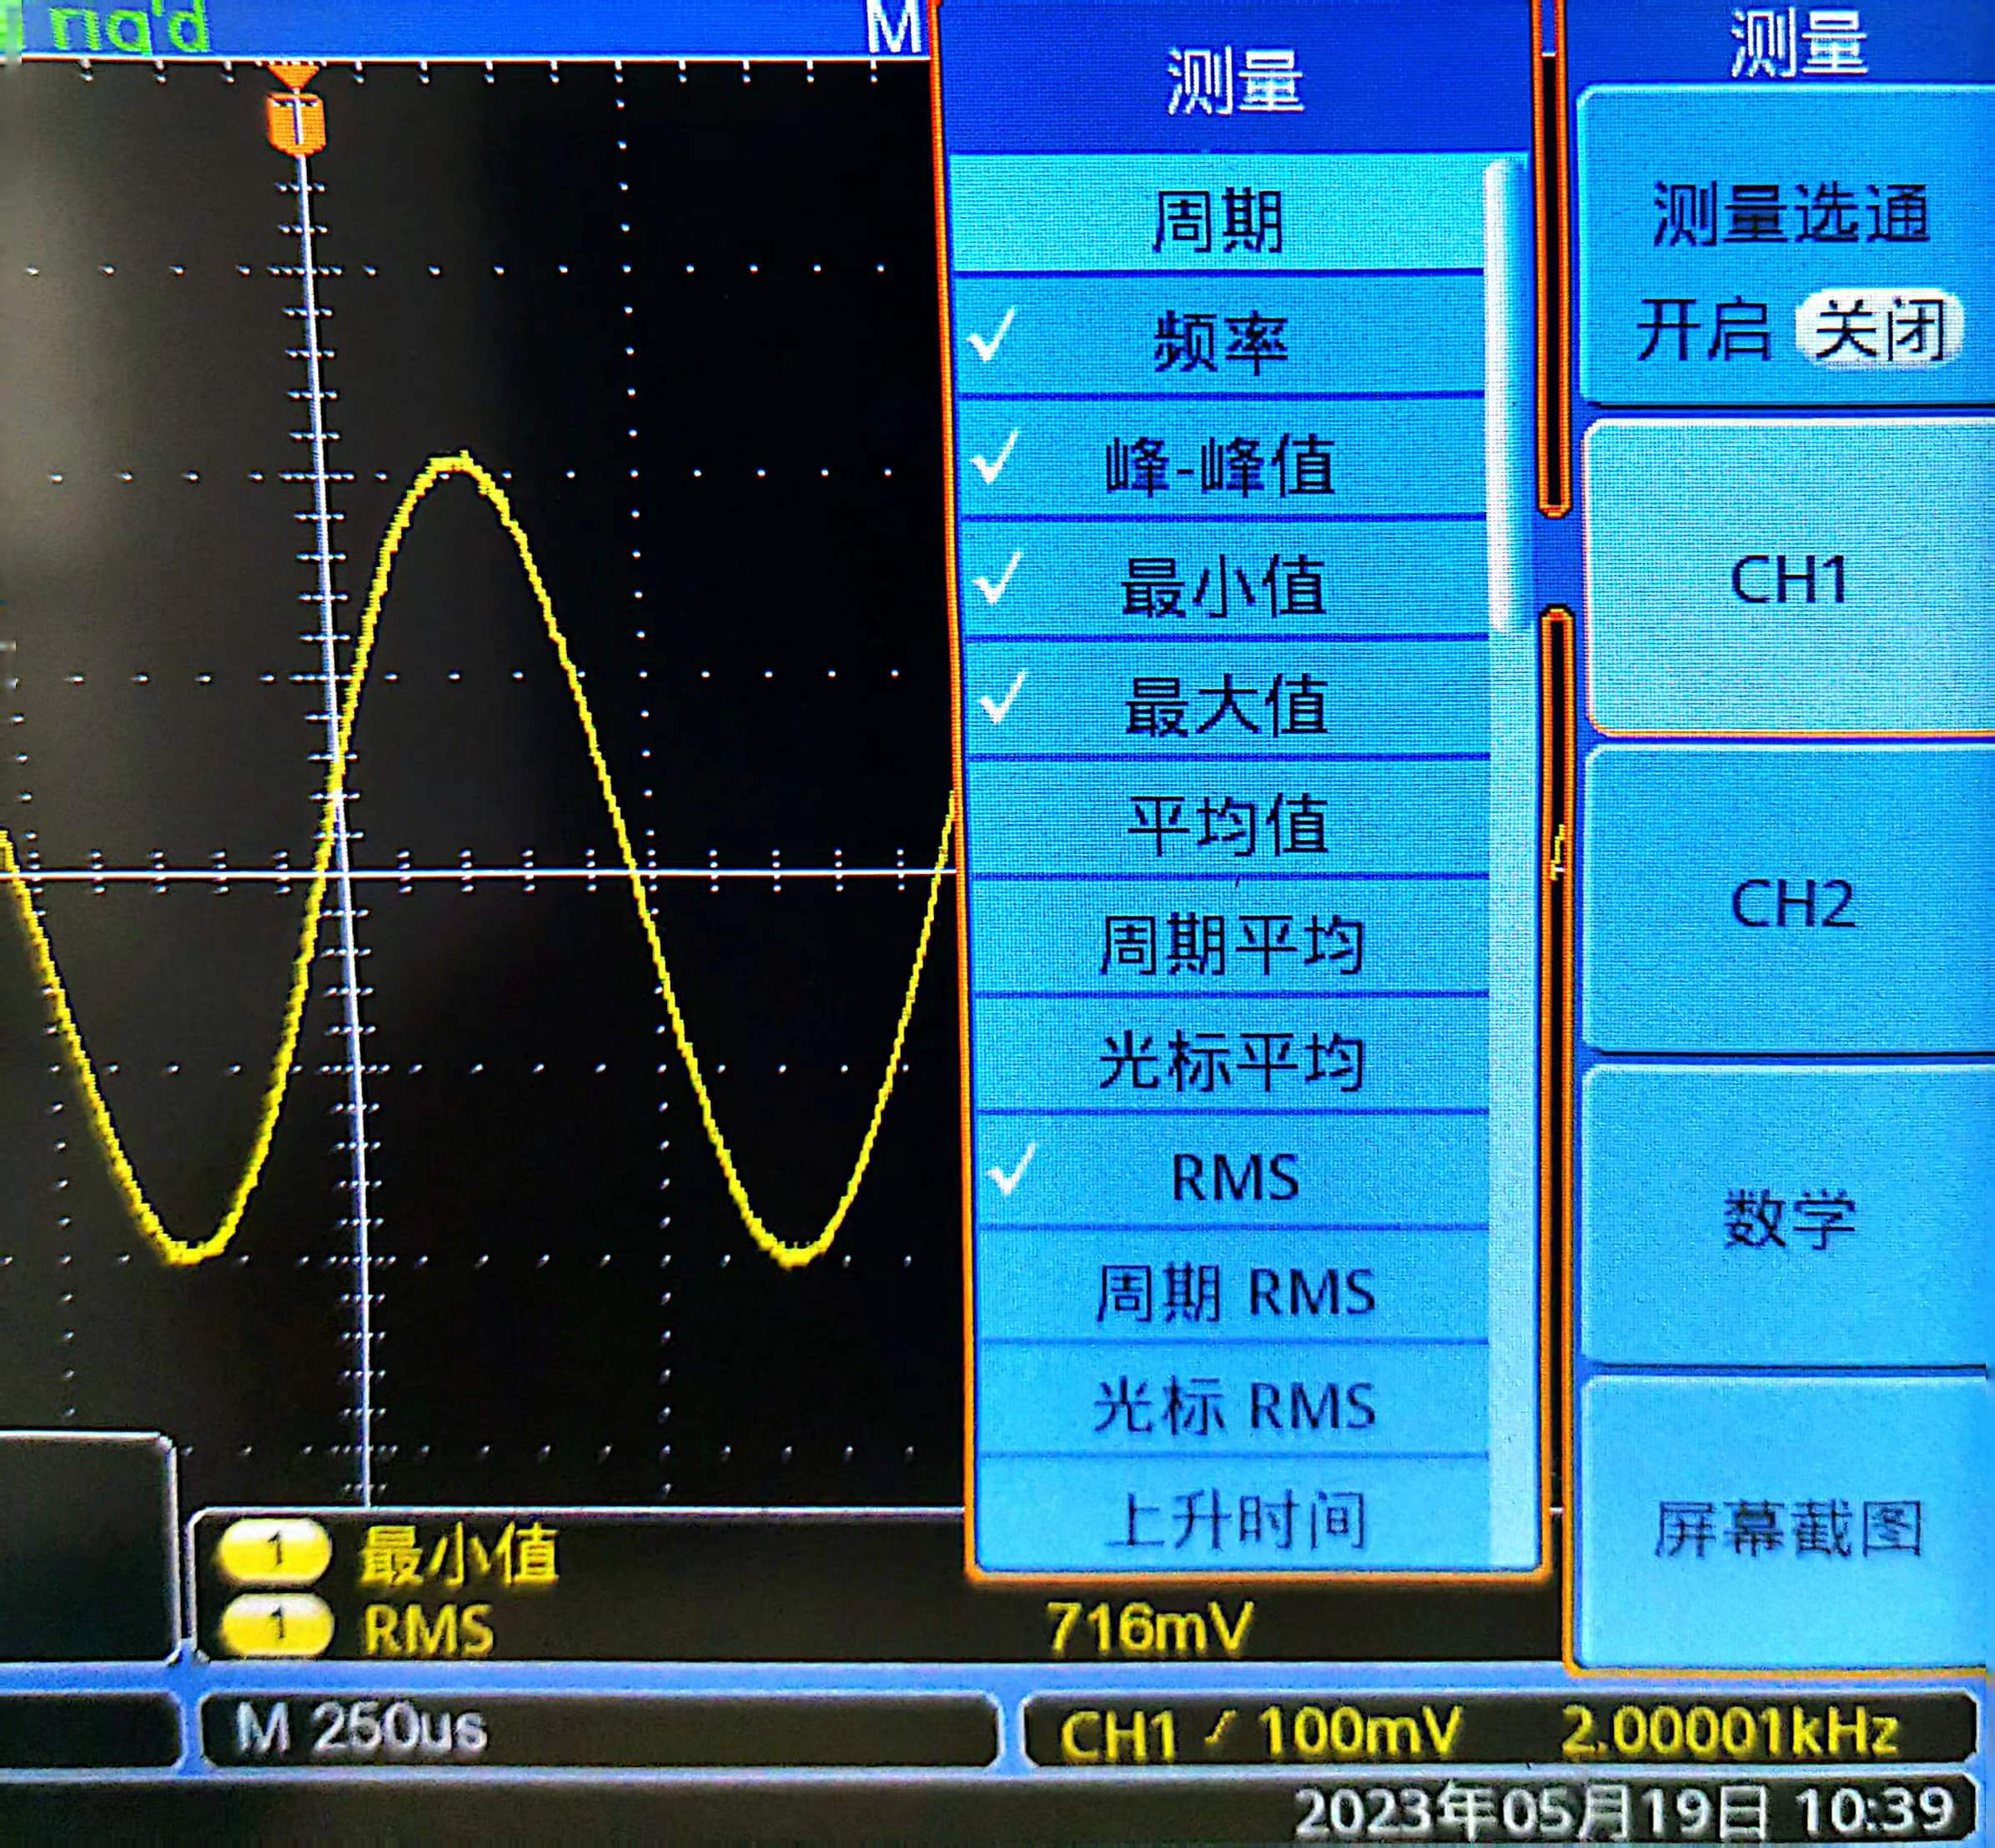

Slide 12
3）自动设置
按“自动设置”按钮，示波器可以自动调整垂直刻度、水平刻度和触发设置直至获得最合适的稳定的波形显示。
4）触发设置
自动设置不是万能的，当有波形流动或叠加等不稳定情况时，我们就需要调整触发设置，按下“TRIG MENU”键，显示触发菜单，常采用边沿触发，注意选择触发信号源等，调节触发电平到最佳位置，就可以定量地显示出稳定的波形。
注意：示波器显示波形高度不能小于两大格，水平方向不能小于两个周期，否则读取波形的各种参数误差很大。
动手试一试：你用示波器可以有几种方法来测量波形的峰峰值和频率？

Slide 13
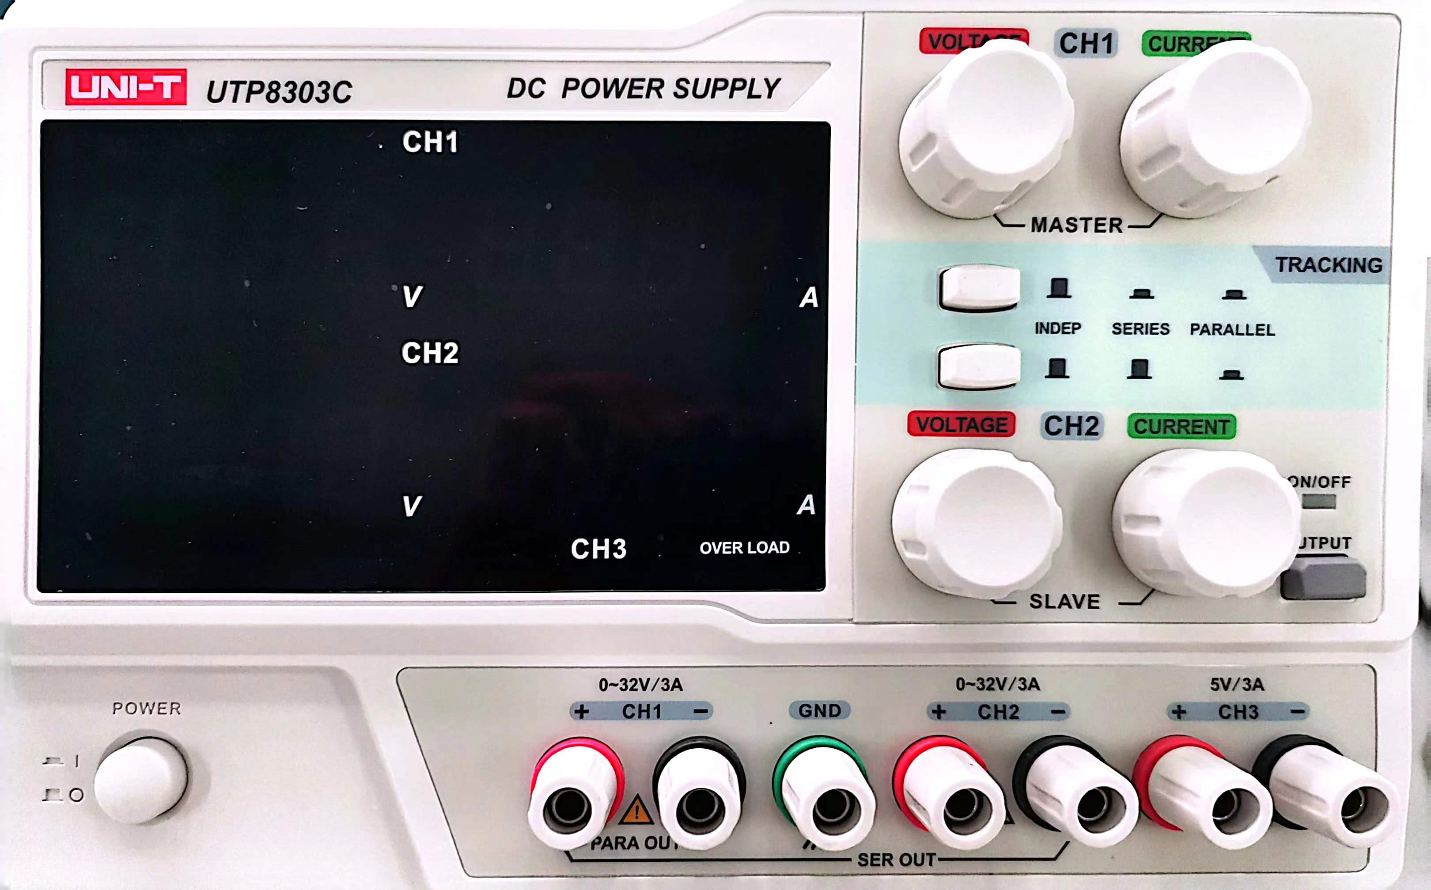
2、稳压电源操作 报告要求 ：画出两种情况连线示意图（+6V、±12V）
双路直流稳压电源，具有稳压恒流工作状态，且可随负载自动切换，两路电源具有串联主从工作功能，左电源为主，右电源为从工作，输出电压0-32伏，电流0-3安培，此功能在输出正、负对称电源时使用，除此之外也可作单电源使用仪器，仪器每个通道各配有一块电压表和电流表，实时显示当前输出电压和电流。

Slide 14
单电源输出的调整与测量
输出+6V为例，调节主路（VOLTAGE）旋钮观察电压表数值，使其输出为6V，用万用表“直流电压”档测定输出接线柱正负端电压值。（GND端为机壳，使用时可不接）。
b.输出正负对称电源的调整与测量
输出±12V为例：按下串接跟踪键（SERIES），使左右两路电源处于主从跟踪状态，调主电源（VOLTAGE）为12V，从路电源将以“从”的方式同步跟踪至12V（即主从工作方式），此时左右两顶端点接线柱分别为电源的正负电源输出端，串接点位公共地。

Slide 15
6V
12V
12V
+
-
+
-
+
-
GND
公共零电位点
输出6V
GND
零电位点
输出+12V
输出-12V

Slide 16
7.5V
7.5V
+
-
+
-
输出+15V
GND
公共零电位点

Slide 17
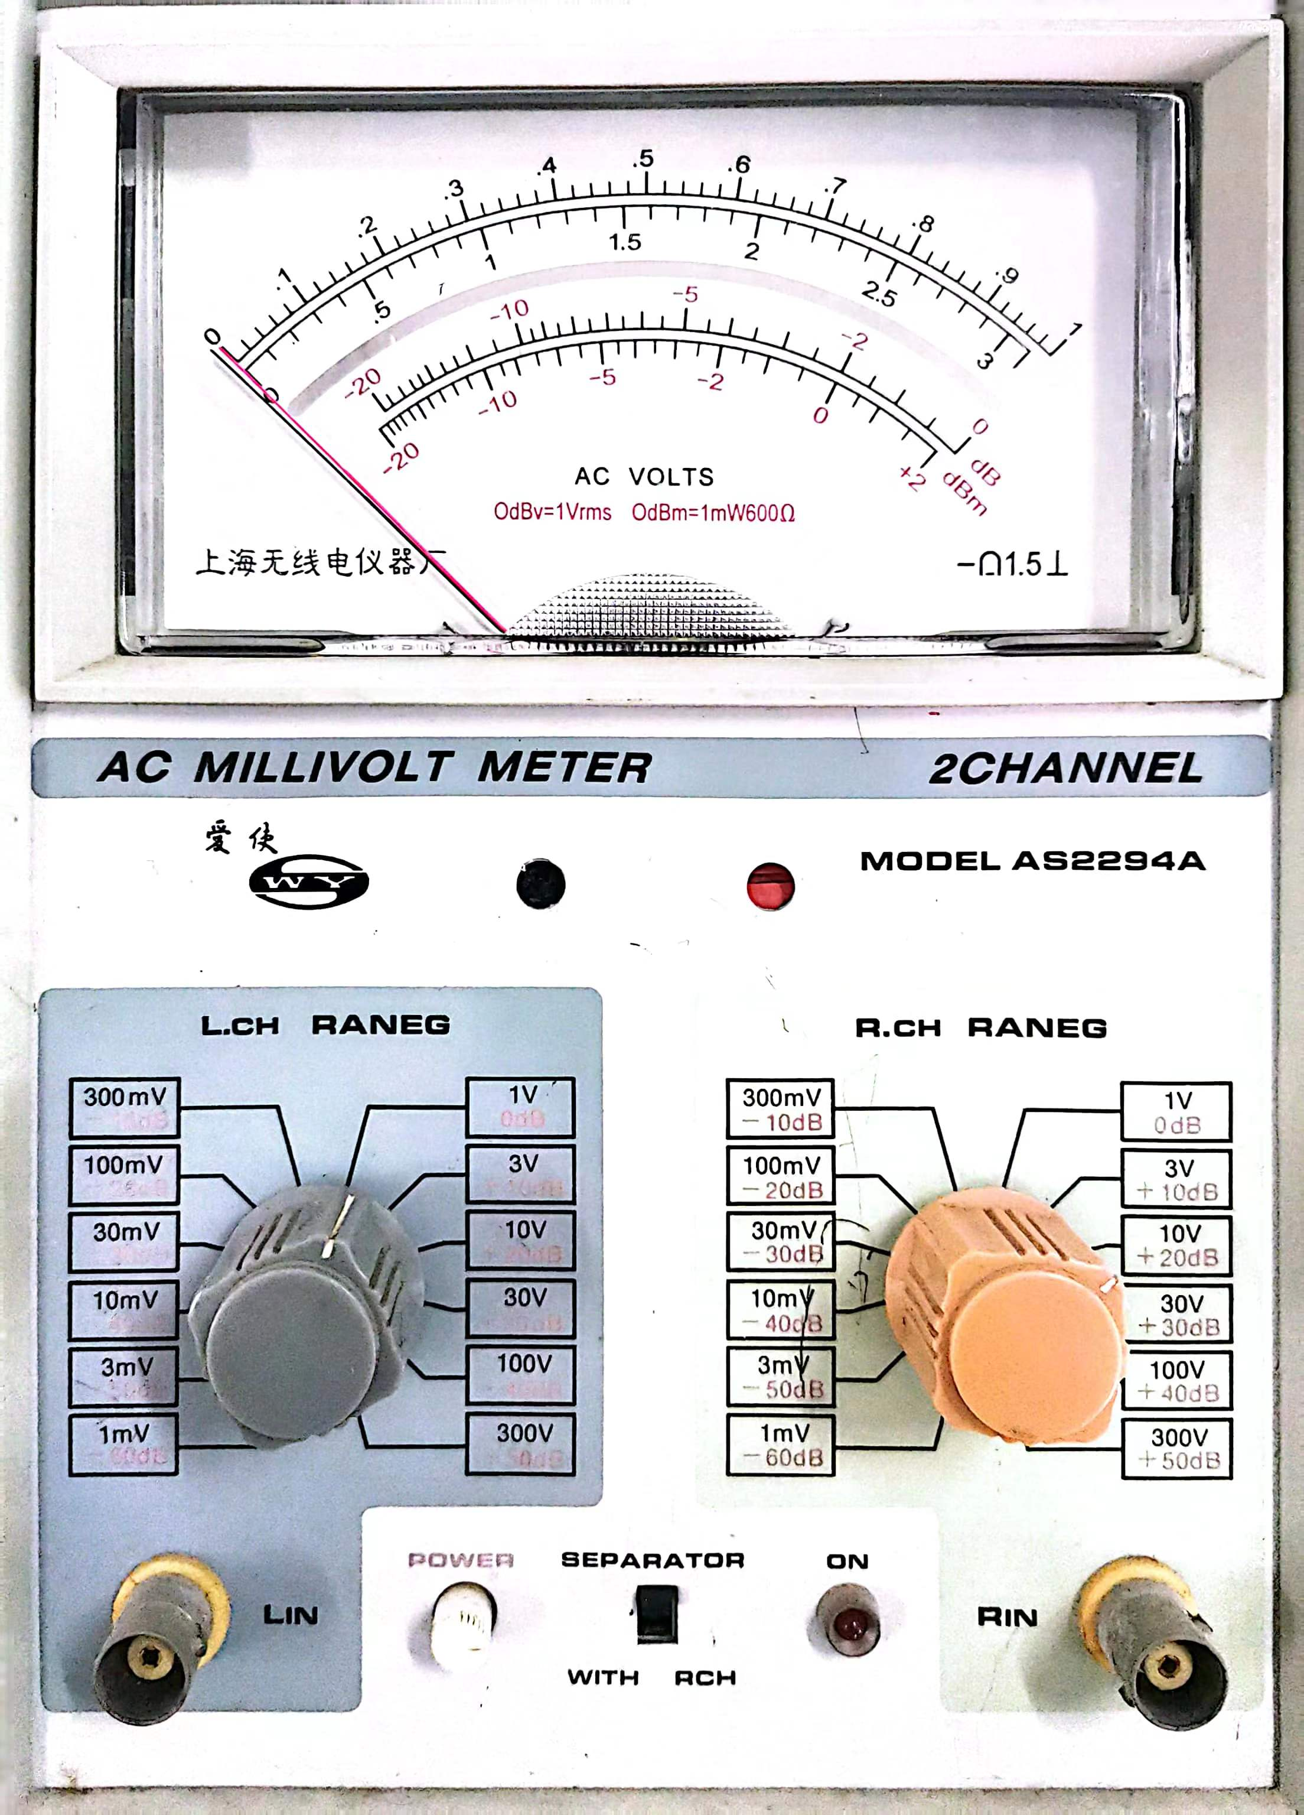
3、毫伏表的使用
表头刻度盘上共刻有四条刻度。第一条刻度和第二条刻度为测量交流电压有效值的专用刻度，第三条和第四条为测量分贝值的刻度。当量程开关分别选1mV、10mV、100mV、1V、10V、100V档时，就从第一条刻度读数；当量程开关分别选3mV、30mV、300mV、3V、30V、300V时，应从第二条刻度读数（逢1就从第一条刻度读数，逢3从第二刻度读数）。例如：将量程开关置“1V”档，就从第一条刻度读数。若指针指的数字是在第一条刻度的0.7处，其实际测量值为0.7V；若量程开关置“3V”档，就从第二条刻度读数。若指针指在第二条刻度的“2”处，其实际测量值为2V。以上举例说明，当量程开关选在哪个档位，比如，1V档位，此时毫伏表可以测量外电路中电压的范围是0～1V，满刻度的最大值也就是1V。

Slide 18
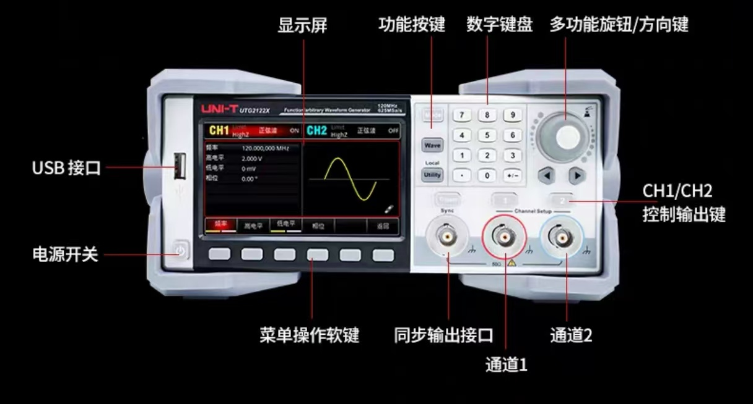
4、信号源操作
1）信号源幅值的调整与测定
将信号频率f调定在1KHZ，然后调节幅度，是输出有效值（毫伏表或示波器测量值）按表1.1.1变化的正弦波波形，同时用示波器定量测定其输出电压对应的峰—峰值，填表记录测量结果。

Slide 19
表1.1.1
输入V_{ipp}（V) | 峰—峰波形高度 |  | 输出V_{opp}（V） | 有效值电压V_{o}（V）
 | 伏/格 | 格数
 |  |  |  | 5
 |  |  |  | 0.5
 |  |  |  | 0.05
2）信号源频率的调整与测定
调整信号源幅度用示波器观察使输出峰—峰值为5V，并保持不变，按表1.1.2调定信号源频率，用示波器定量测定其频率并与调定值进行比较。
表1.1.2
信号频率（KHZ） | 秒/格（每格时间） | 一个周期占水平格数 | 频率f=1/T
1
10
100

Slide 20
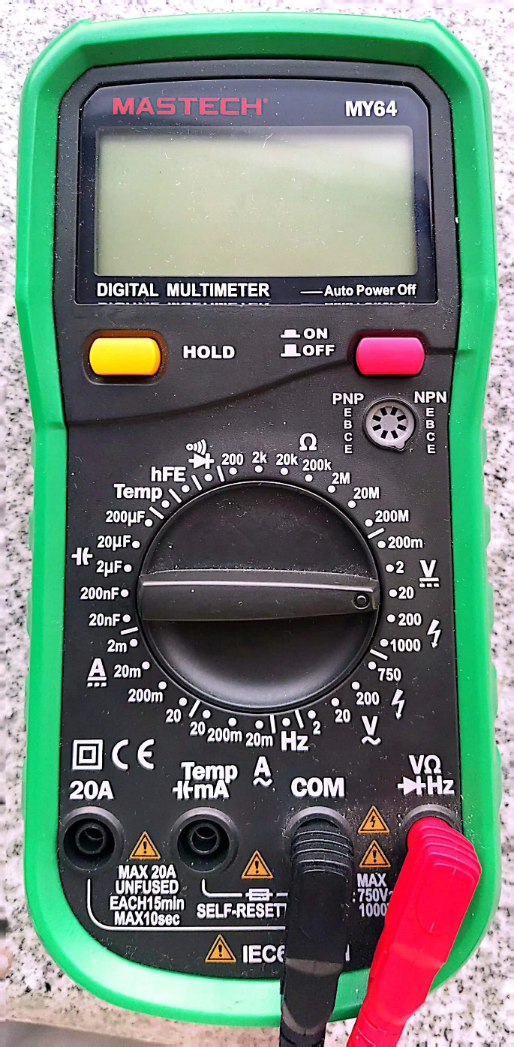
5、万用表的使用
万用表是电子技术实验中必不可少的工具，应用范围及其广泛，除用来测量电压、电流、电阻外还可用来对器件好坏、优劣的判别，本实验在此不作一一介绍，只对常用二、三极管的性能好坏的判断作一简单的介绍，根据常用普通的二、三极管材料的不同有硅、锗之分，根据二极管的单向导电性及正反电阻的差异，通过正反向电阻的测量即可判别其好坏。
6、组装电路原则：应尽量按照电路的形式和顺序布线。

Slide 21
六、思考题
1、在实验中常用示波器观察信号源波形，连接时导线红、黑俩接头可以颠倒相接吗？为什么？
2、测量中示波器测得的正弦波峰—峰值大于交流毫伏表测得的示值，你知道为什么吗？
3、交流毫伏表能测量直流电压吗？它在其工作频率范围内用来测量正弦交流信号的什么数值？万用表交流电压档能测量任何频率的交流信号吗？
4、某双路稳压电源，每路安全输出最大电压值为10V,现要求输出+15V电位点，画出此情况连线示意图。
5、用示波器观察信号波形时，为了使（1）波形清晰，（2）亮度适中，（3）波形稳定，（4）移动波形位置，（5）改变波形个数，（6）改变波形高度，（7）同时可显示两个信号波形，需要分别调整哪些旋钮？

Slide 22
七、实验报告
整理实验结果，回答思考题

